Slide 1


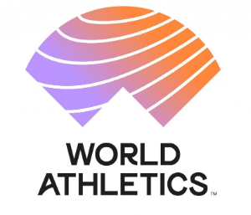
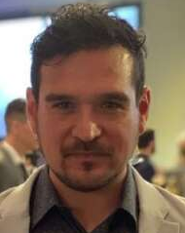
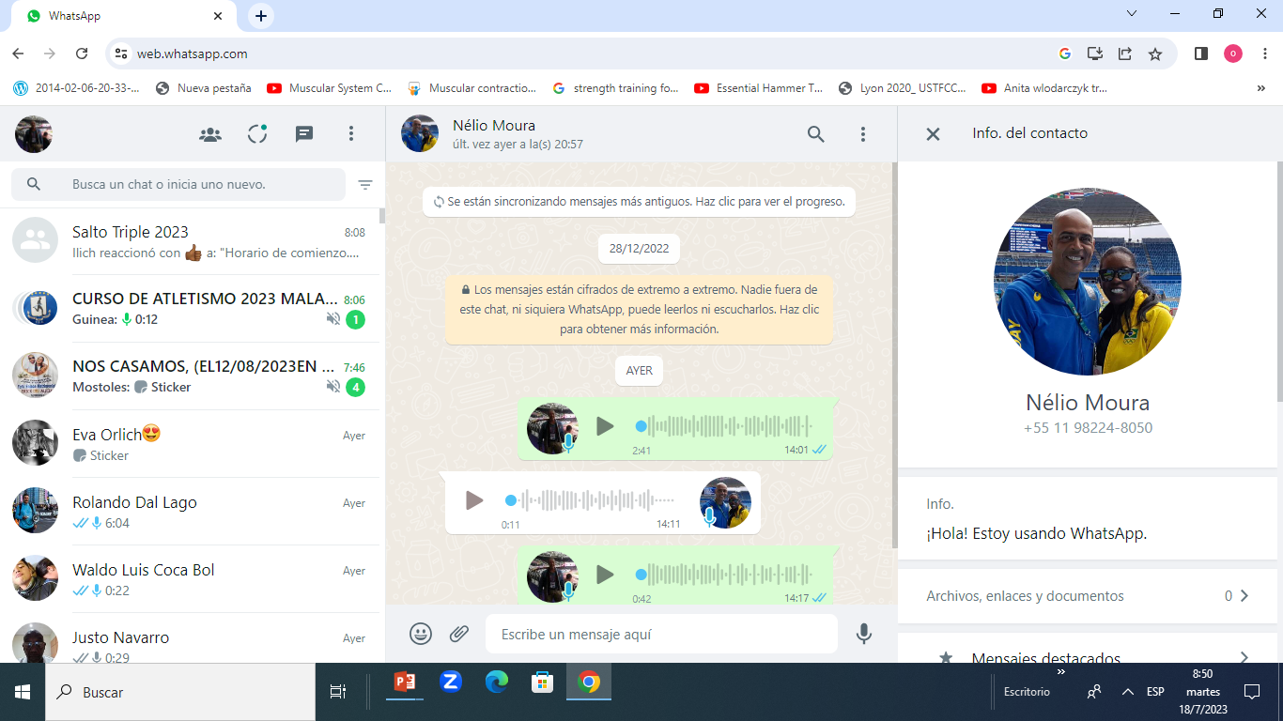
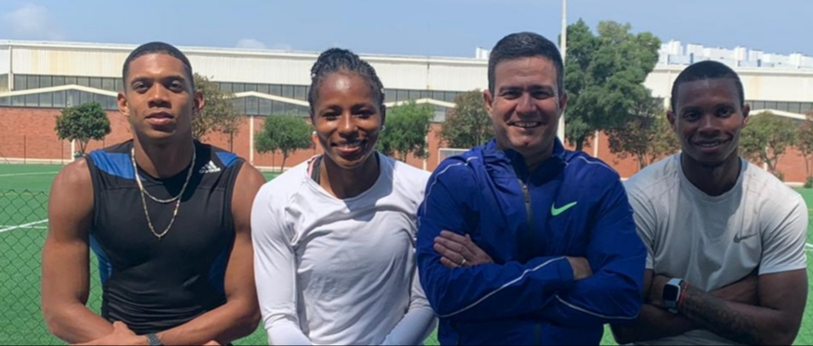
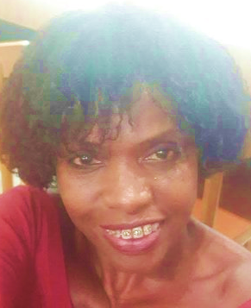
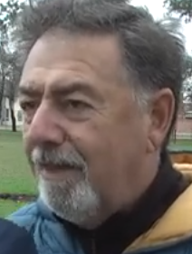
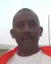
21º Foro ASEA
.
Auditorio do Centro Olímpico de Treinamento e Pesquisa - COTP
Sabado 29 Julio 2023.
Hora 18
Entrenadores de Alto Nivel
Atletismo Sudamericano.
Visión, fortalezas, oportunidades, innovación, propuestas…
¿Como seguir mejorando Atletismo Sudamericano ?
Unirse a la reunión Zoom
https://us02web.zoom.us/j/83636603193?pwd=ZlFlMEhCektTMU9XUG9DeGtzNEdMZz09
ID de reunión: 836 3660 3193
Código de acceso: 185987
Español e Ingles.
Mario Saldias CHI Nelio Moura BRA Nelson Gutiérrez CUB Vania Valentino Silva BRA Sergio Alfonsini ARG Justo Navarro CUB

